Slide 1
Právní formy činnosti
Správní akty – adresáti/předmět regulace
normativní správní akty
individuální správní akty
smíšené správní akty
Veřejnoprávní smlouvy
Faktické úkony
- presumpce správnosti

Slide 2
Veřejnoprávní smlouvy
dohody správněprávního charakteru X smlouvy uzavírané veřejnou správou (širší)
„dvoustranný nebo vícestranný úkon, který zakládá, mění nebo ruší práva a povinnosti v oblasti veřejného práva“ - § 159 SpŘ – část V. obecná právní úprava
Druhy veřejnoprávních smluv
koordinační (§ 160 SpŘ)
subordinační (§ 161 SpŘ)
mezi subjekty soukromého práva (§ 162 SpŘ)
Formálně-materiální přístup

Slide 3
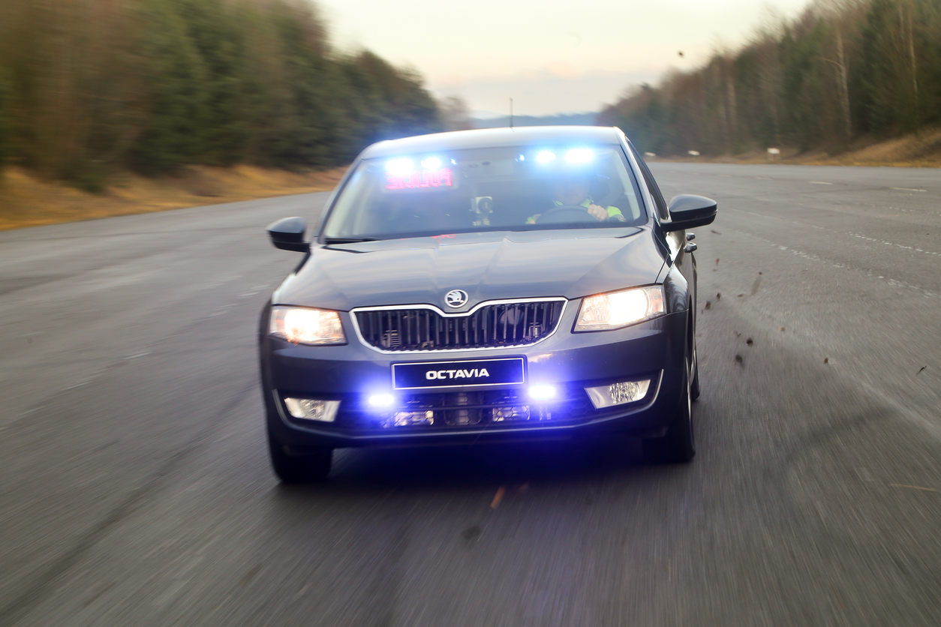
Urči veřejnoprávní smlouvu a její druh
Smlouva uzavřená mezi Ministerstvem vnitra a obchodní společností Škoda, a. s. o nákupů nových policejních vozů.

Slide 4
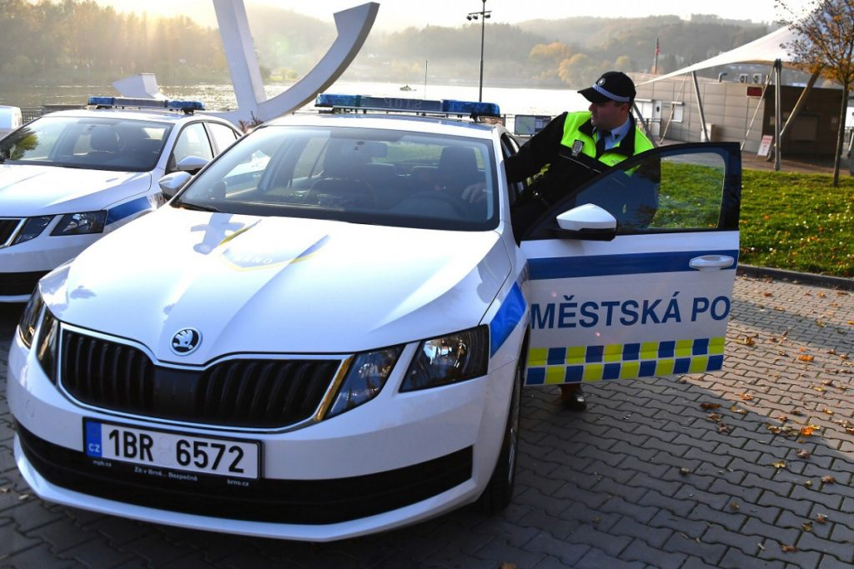
Urči veřejnoprávní smlouvu a její druh
Smlouva uzavřená mezi obcí Horní Lhotka a Dolní Lhotka, podle které obecní policie Horní Lhotky má plnit své úkoly i pro území Dolní Lhotky.

Slide 5
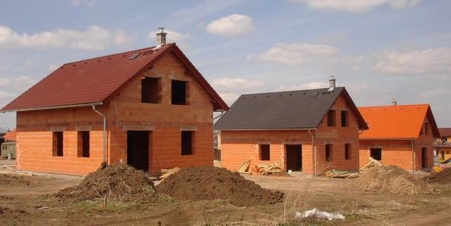
Urči veřejnoprávní smlouvu a její druh
Smlouva mezi stavebním úřadem a obcí Horní Lhotka jako stavebníkem o umístění stavby určené pro sociální bydlení, nahrazující stavební povolení.

Slide 6
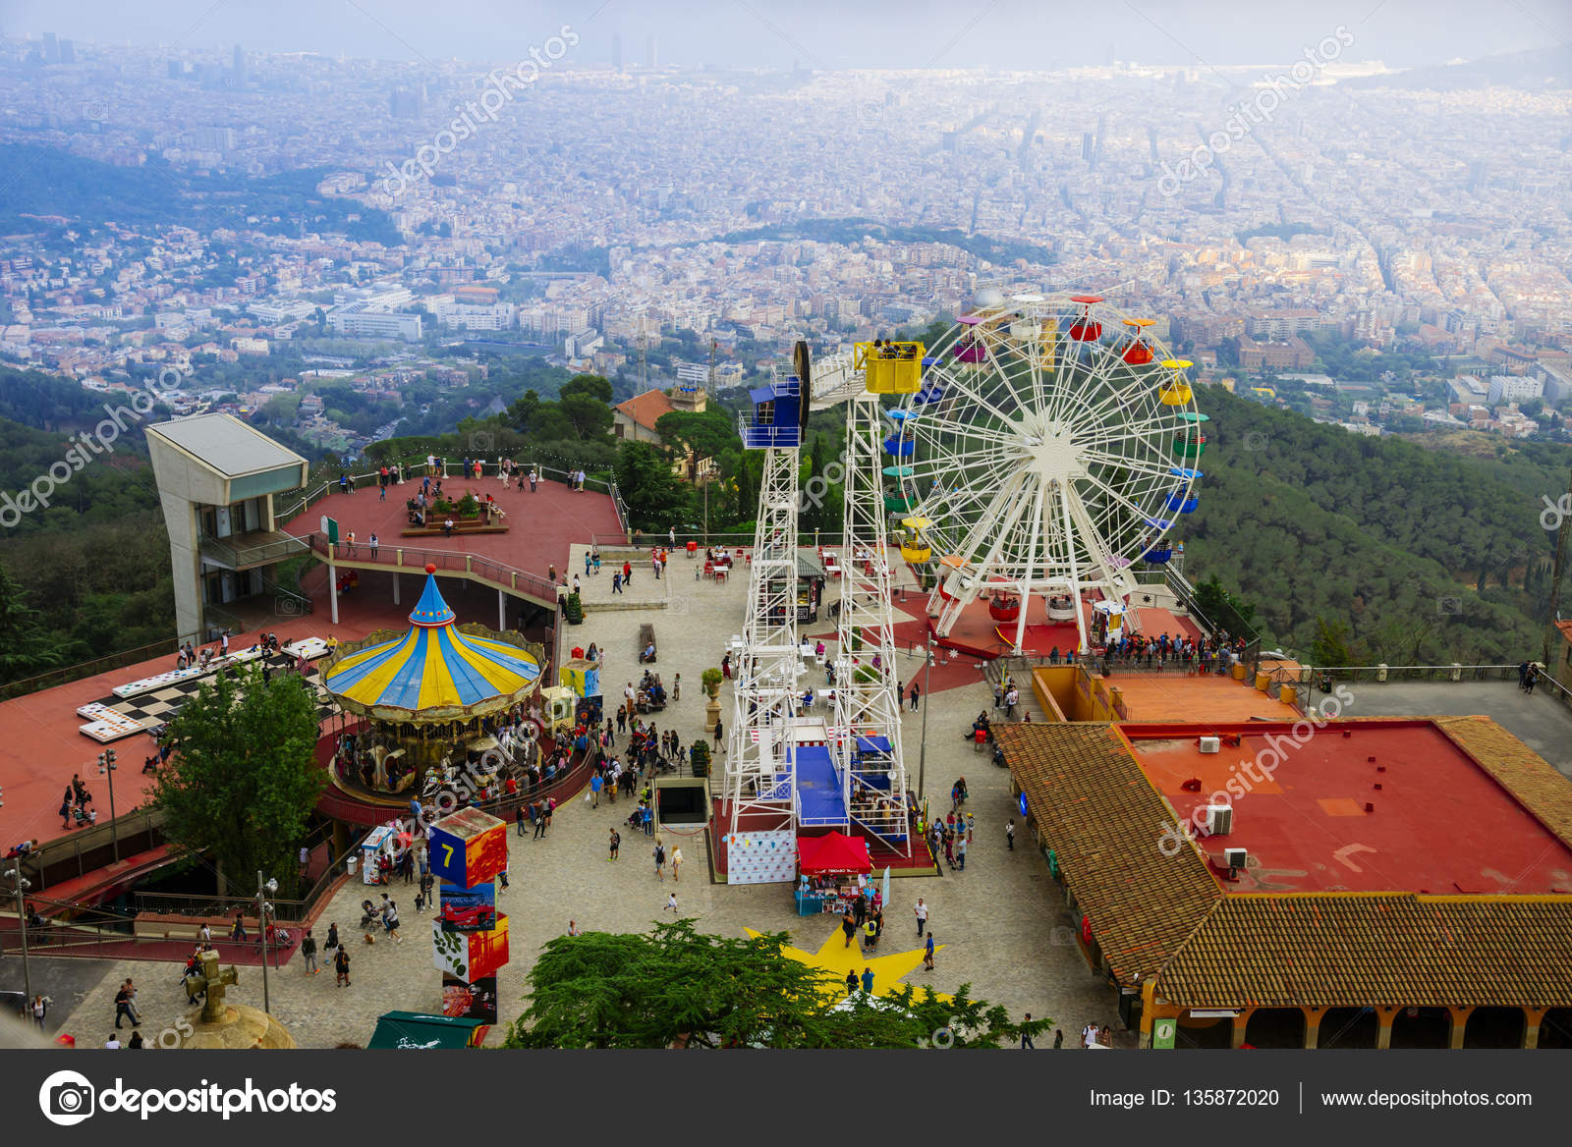
Urči veřejnoprávní smlouvu a její druh
Smlouva mezi Obcí Horní Lhotka a provozovatelem obecního zábavního parku Lunapark, a. s. o poskytnutí dotace z rozpočtu obce.

Slide 7
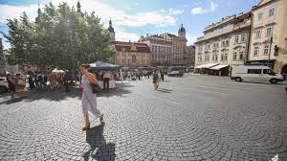
Urči veřejnoprávní smlouvu a její druh
Smlouva o pronájmu náměstí v obci Horní Lhotka za účelem provozu zábavního parku společností Lunapark, a. s.

Slide 8
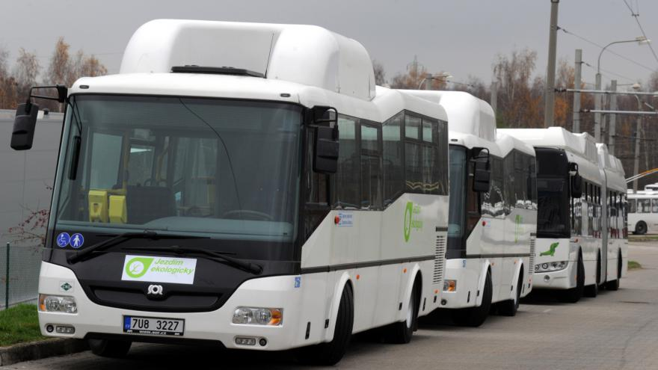
Urči veřejnoprávní smlouvu a její druh
Krajský úřad Jihomoravského kraje uzavřel s Dopravním podnikem Transport, a. s. smlouvu, podle které má dopravní podnik zajišťovat veřejnou linkovou dopravu na území Jihomoravského kraje.

Slide 9
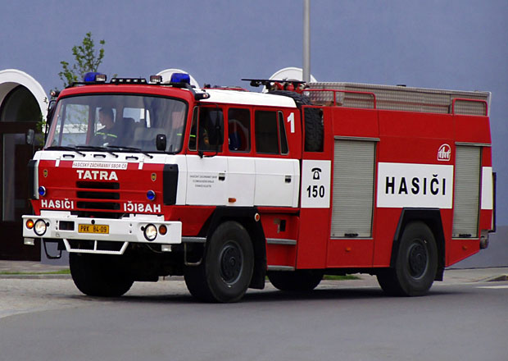
Urči veřejnoprávní smlouvu a její druh
Výrobci chemických látek Chemika, a. s. a Nitrola, a. s. spolu uzavřeli smlouvu, že jednotka požární ochrany společnosti Chemika, a. s. zajistí plnění svých úkolů i pro Nitrolu, a. s.

Slide 10
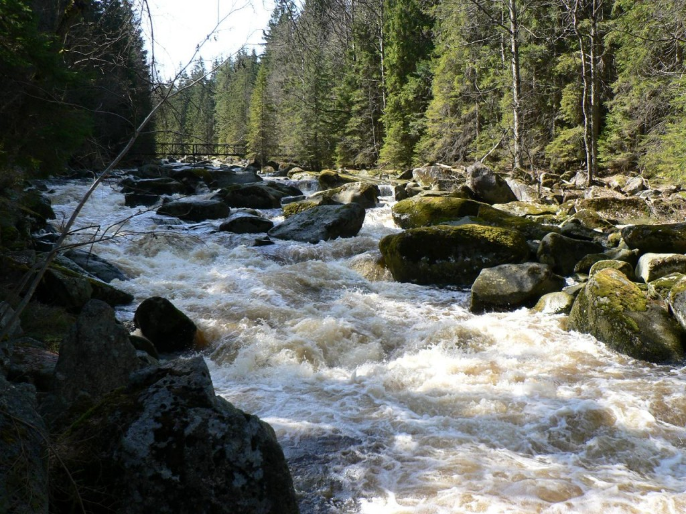
Urči veřejnoprávní smlouvu a její druh
§ 11 odst. 3 vodního zákona. Nestanoví-li vodoprávní úřad jinak, může oprávněný umožnit výkon svého povolení k nakládání s vodami i jinému.

Slide 11
Veřejnoprávní smlouva uzavření
Koordinační veřejnoprávní smlouva mezi obcí Horní a Dolní Lhotka, o výkonu části přenesené působnosti.
Subordinační veřejnoprávní smlouva mezi stavebním úřadem a stavebníkem o umístění stavby
Veřejnoprávní smlouva o převodu práva nakládat s vodami
Popište proces uzavření veřejnoprávní smlouvy podle SPŘ (uzavření, účinnost)

Slide 12
Faktické úkony
faktická neformální vrchnostenská činnost veřejné správy
a) faktické pokyny - úkon zákonem zmocněné úřední osoby, zakazující nebo přikazující určité jednání
b) bezprostřední zásahy - jde o správní činnost k odvracení nebezpečí, které bezprostředně ohrožuje právem chráněné zájmy
c) exekuční úkony - povinný je jimi donucován ke splnění již dříve uložené povinnosti, kterou nesplnil dobrovolně

Slide 13
Taneční party „CzechTek 2005“ se účastnilo okolo 5000 lidí. Policie dvěma zásahy zhruba tisícovky těžkooděnců s pomocí vodních děl a slzného plynu akci ukončila s argumentací, že je nutno zajistit ochranu okolních pozemků, jejichž majitelé na rozdíl od pronajímatele vlastního dějiště nedali k pohybu účastníků souhlas. Na obou stranách bylo několik desítek raněných včetně několika hospitalizací a vážných úrazů. Podle policie byly škody na pozemcích, kde se CzechTek konal, kolem 200–300 tisíc korun. Místní Státní rostlinolékařská správa potvrdila, že škody, které CzechTek způsobil přímo na rostlinách na poli, kde se účastníci pohybovali, byly minimální.

Slide 14
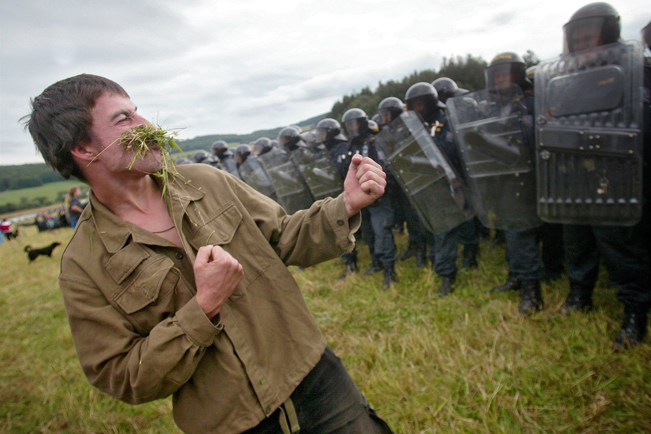

Slide 15
Otázky
Jak bystě toto jednání policistů označili z hlediska forem činnosti veřejné správy?
Ochranu jaké právem chráněné hodnoty sledoval zásah policie ČR? Jakých práv účastníků technoparty se naopak dotýká předmětný zásah?
Bylo dané jednání policistů v souladu s principem proporcionality? Proč?
Pokud jednání bylo v rozporu s principem proporcionality navrhněte opatření, která mohla policie uplatnit?

Slide 16
Shrnující příklad
Pan Rychlý při své jízdě automobilem porušil dopravní značení zákaz vjezdu, dopravní značení , které na dané ulici 1) umístili zaměstnanci obce konstrukcí pevně spojenou se zemí, jako to 2) stanoví příslušná prováděcí právní úprava, a to před necelými dvěma dny poté, co o jeho stanovení 3) rozhodl příslušný silniční správní úřad. Uvedené porušení pravidel silničního provozu spatřila hlídka Policie ČR, která pana Rychlého ve svém voze předjela a signálem „STOP“ jej 4) přinutila zastavit u krajnice. Pan Rychlý nechal tuto věc dojít do správního řízení o přestupku, o kterém v souladu se zákonem rozhodoval obecní úřad obce na kterou tato 5) působnost přešla od obecního úřadu obce, která byla k rozhodnutí ve věci příslušná původně. Příslušný správní orgán 6) rozhodl, že pan Rychlý je vinen spácháním přestupku a uložil pokutu.

Slide 17
Diskreční pravomoc
Správní uvážení - pokud s existencí určitého skutkového stavu není jednoznačně spojen jediný nutný právní následek
Neurčité právní pojmy - slovní výrazy použité v právních normách bez toho, aby byl přesně vymezen jejich rozsah a/nebo obsah - výrazy, které nelze zcela přesně definovat a jejich obsah, rozsah a aplikace se může v závislosti na okolnostech měnit.

Slide 18
Pan John S., britský občan pobývající na území ČR půl roku, byl policií po páté v průběhu jednoho měsíce přichycen při krádeži alkoholu. Hodnota ukradeného zboží se vždy pohybovala ve výši do 2 000 Kč. Po zjištění, že se jedná o cizího státního příslušníka, s ním orgány cizinecké policie zahájily řízení za účelem správního vyhoštění, podle § 119 odst. 2 písm. b) zákona č. 326/1999 Sb. o pobytu cizinců),
Pokud občan Evropské unie závažným způsobem narušuje veřejný pořádek, Policie vydá rozhodnutí o správním vyhoštění, ve kterém stanoví dobu, po kterou nelze umožnit vstup na území, a to až na 10 let.
Johnovi S. byla v prvostupňovém rozhodnutí doba stanovena na 3 roky. V odvolání se hájil, že správní orgán nijak svoje rozhodnutí nezdůvodnil, doba byla zjevně nepřiměřená a neodpovídala době, kterou správní orgán uložil v obdobných řízeních, vedených s dvěma spolupachateli Johna S. (tam přistoupil k stanovení doby na 1 rok).

Slide 19
Otázky
Identifikujte, zpřípadně kde má správní orgán diskreční pravomoc. Má se zohlednit i to, jak bylo rozhodnuto ve vtahu k jeho spolupachatelům?
Identifikujte neurčitý právní pojem/pojmy (pokud jsou v zadání obsažené). Jak bude správní orgán posuzovat, zda byl jejich obsah naplněn?

